Slide 1
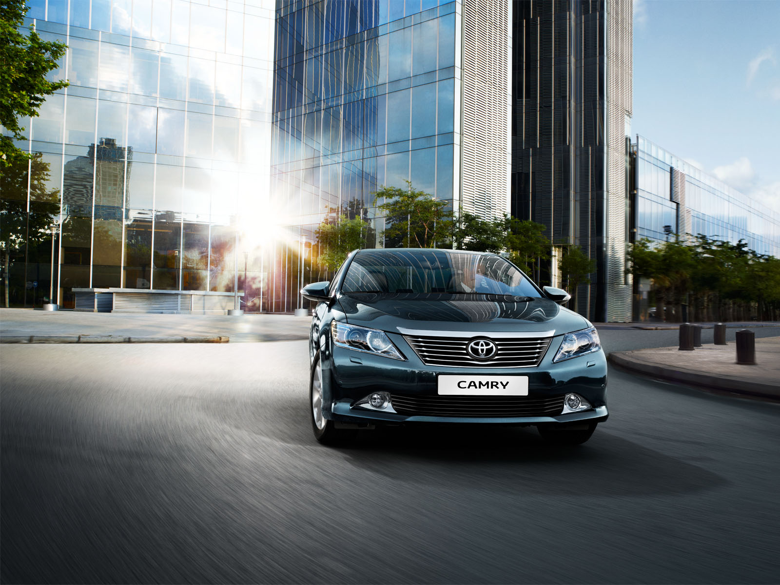
Разработка проекта рекламной кампании в примере «TOYOTA»
Подготовила студентка 3 курса группы МН-16
Фурсова Регина

Slide 2
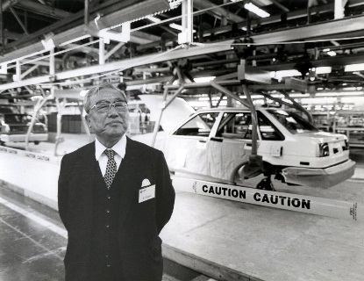
Основание компании TOYOTA - 28 августа 1937 года
Основатель: Киитиро Тоёда
Toyota Motor Corporation - крупнейшая японская автомобилестроительная корпорация, также предоставляющая финансовые услуги и имеющая несколько дополнительных направлений в бизнесе. Является крупнейшей автомобилестроительной публичной компанией в мире, а также крупнейшей публичной компанией в Японии.

Slide 3

История создания компании Toyota
В 1924 году Сакити Тоёда изобрел автоматический ткацкий станок Тойода модель G. Принцип дзидока, означающий, что машина останавливается сама, когда возникает проблема, стал позже частью производственной системы Тойоты.
В 1929 году Киитиро Тоёда, сын Сакити Тоёды, совершил поездки в Европу и США для изучения автомобильной промышленности и в 1930 году приступил к разработке автомобилей с бензиновым двигателем.
В 1934 году компания произвела свой первый двигатель типа А, который был использован в первой модели легкового автомобиля А1 в мае 1935 года и в грузовике G1 в августе 1935 года. Производство пассажирского авто модели АА началось в 1936 году.

Slide 4
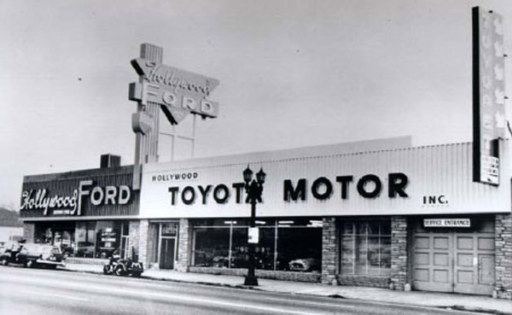
Главный офис компании находится в городе Тоёта, префектура Айти (Япония).

Slide 5
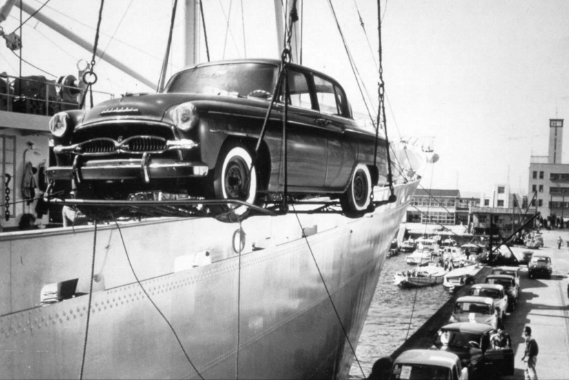
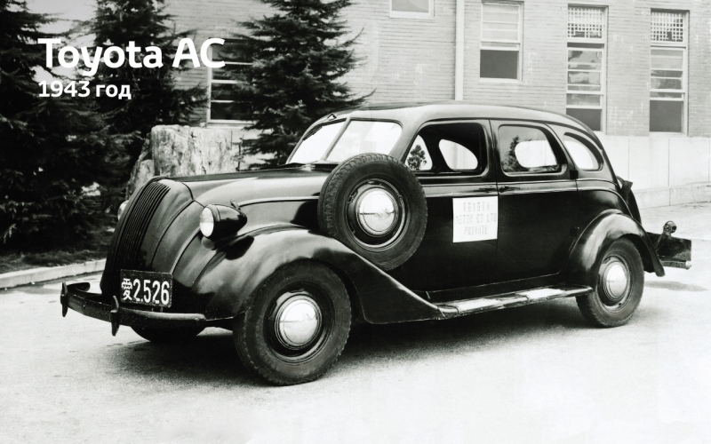

Slide 6
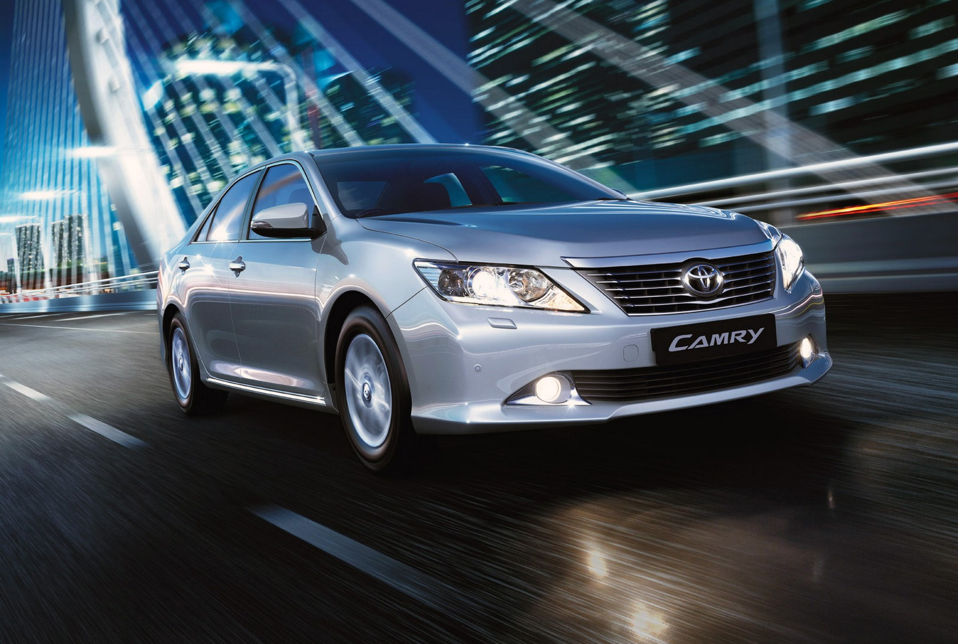
Лозунг: «Управляй мечтой», «Today. Tomorrow. Toyota»

Slide 7
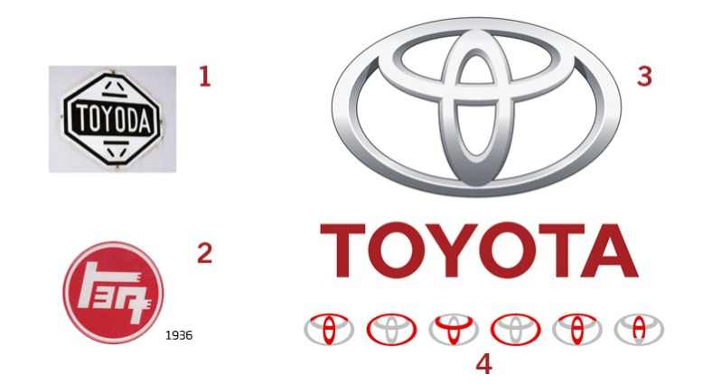
Логотип
Эмблема Тойота была создана в октябре 1989 года. Она состоит из трех овалов: два перпендикулярно овала в центре символизируют прочные взаимоотношения между клиентом и компанией Тойота. Сочетание этих овалов символизирует букву " Т "- первую букву в слове"Toyota". Пространство, которое служит фоном, воплощает идею глобального расширения технологий Toyota и ее безграничного потенциала в будущем.

Slide 8
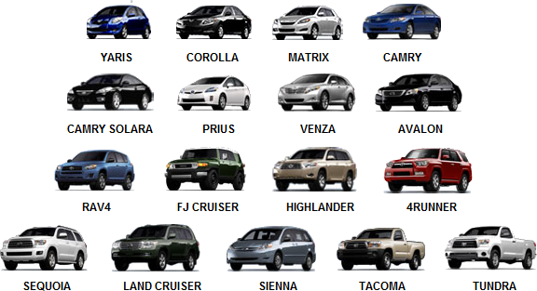

Slide 9
Главные принципы бизнеса Toyota
- качество прежде всего. Один из основных подходов к качеству продукции в Toyota – если что-то можно сделать лучше, чем есть сейчас, то это нужно обязательно сделать;
- минимизация количества брака. Исключить брак полностью на крупном производстве не получится, но всегда нужно предпринимать максимум усилий, чтобы уменьшить его количество. Если для этого нужно остановить производство на какое-то время, провести реорганизацию или еще что-то – это все делалось, несмотря на трудности;
- соблюдение всех сроков. Поставки материалов для изготовления продукции, выпуск автомобилей на рынок – всё это не должно было выходить на рамки заранее установленных сроков. В компании были твердо уверены, что если сорвется срок выполнения даже несущественной задачи, всё остальное может пойти по наклонной;
- никакой халатности при выполнении своих обязанностей. Небрежность, невнимательность, безответственность – это не стиль сотрудников Toyota. Принцип «нет халатности» распространялся не только на персонал самой компании, но и на ее партнеров и всех, кто каким-либо образом имел к ней деловое отношение.

Slide 10
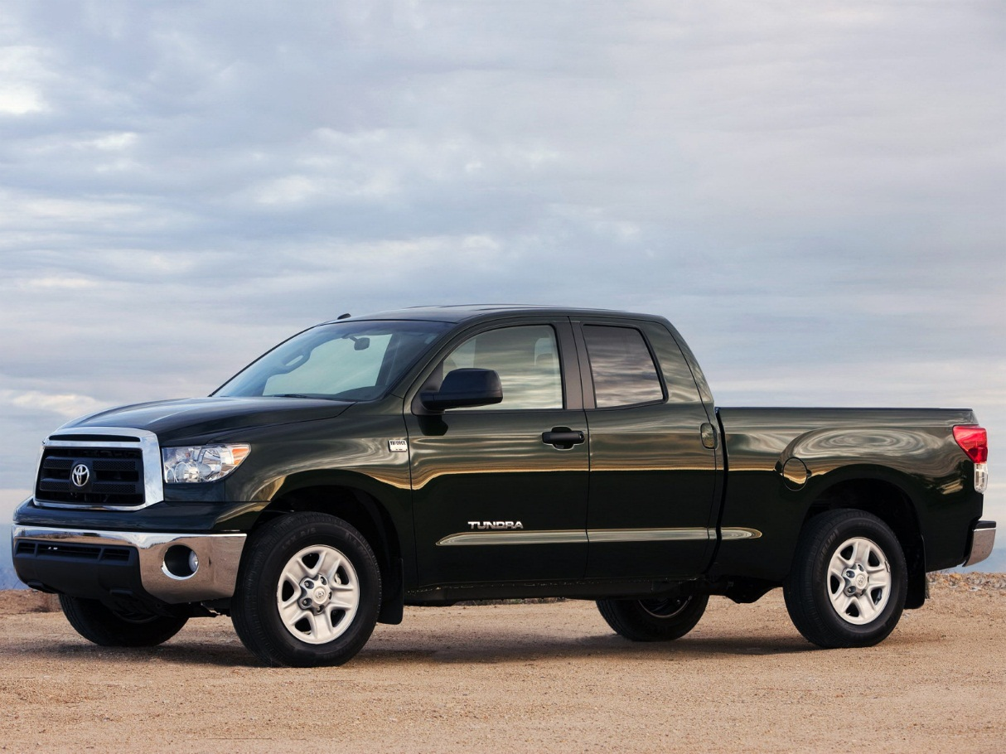
TOYOTA

Slide 11
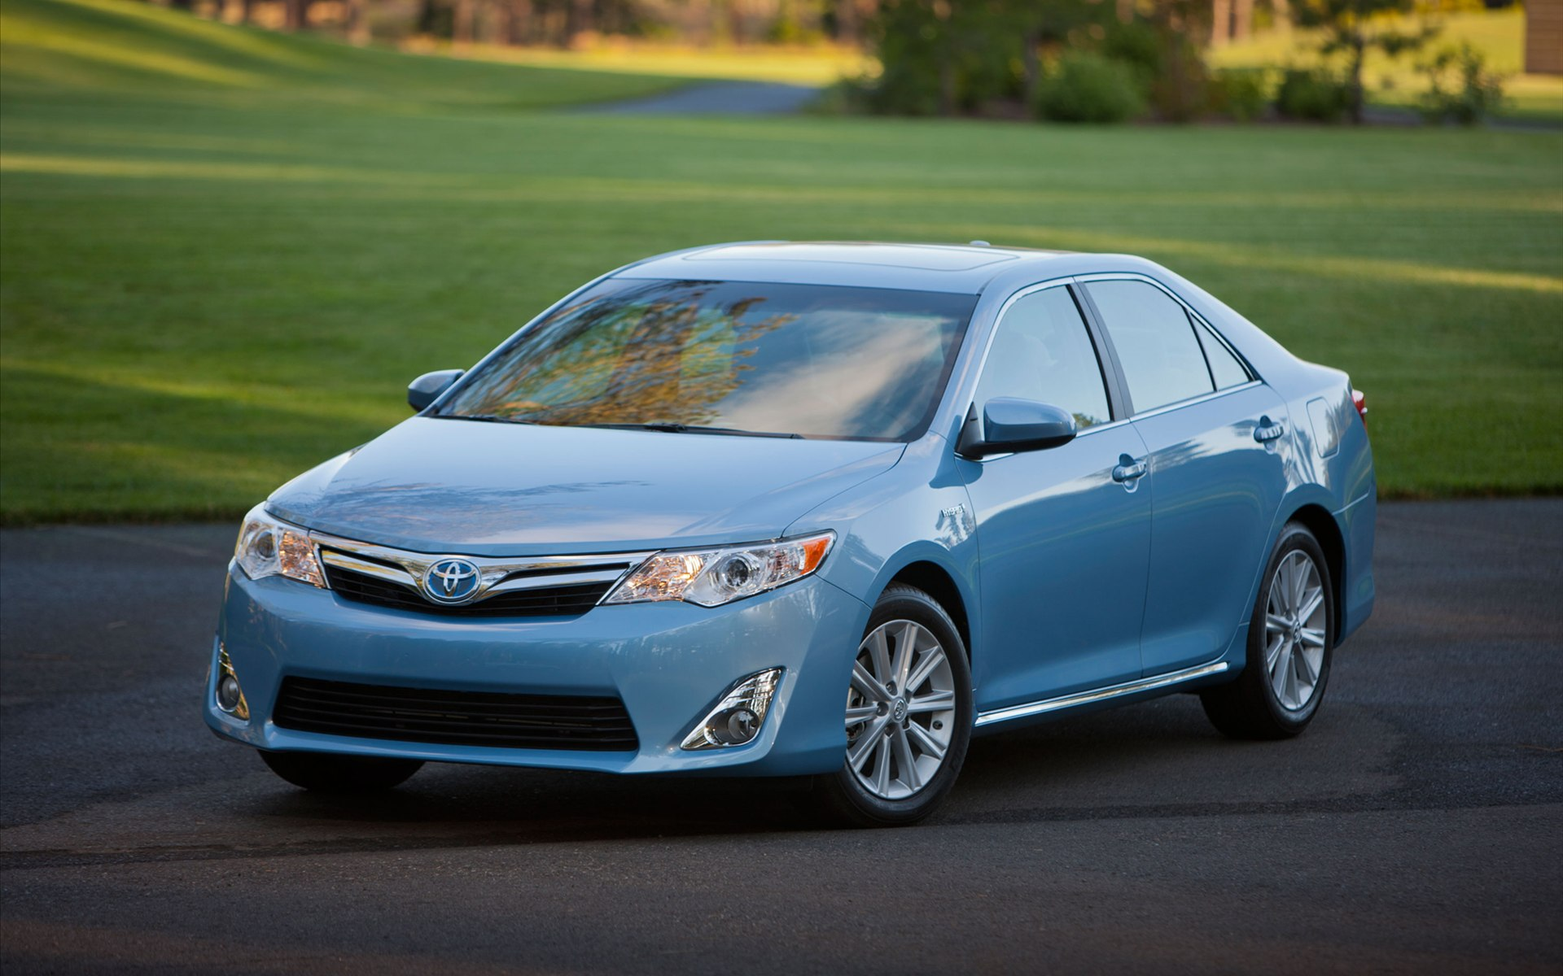
Миссия
Основной миссией компании является: Оставаться крупнейшим автопроизводителем в мире. Улучшать качество своей марки. Новые перспективные партнерские отношения и слияния с другими компаниями-гигантами. Разработка новых автомобилей.

Slide 12
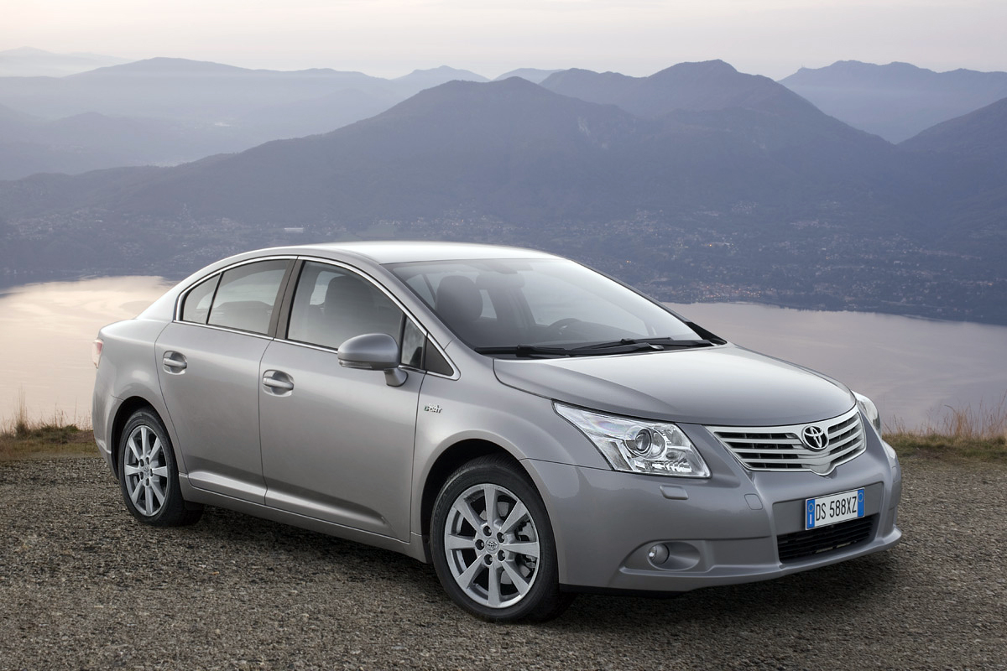
Видение
«Toyota прокладывает путь в будущее мобильности, обогащая жизнь во всем мире самыми безопасными и ответственными способами перемещения людей. Вооружившись нашей приверженности к качеству, постоянными инновациями и уважением к планете, мы стремимся превзойти ожидания и примем улыбку в качестве вознаграждения. Мы будем выполнять свои амбициозные цели путем привлечения таланта и увлеченности людей, которые считают, что всегда есть лучшее решение.»

Slide 13
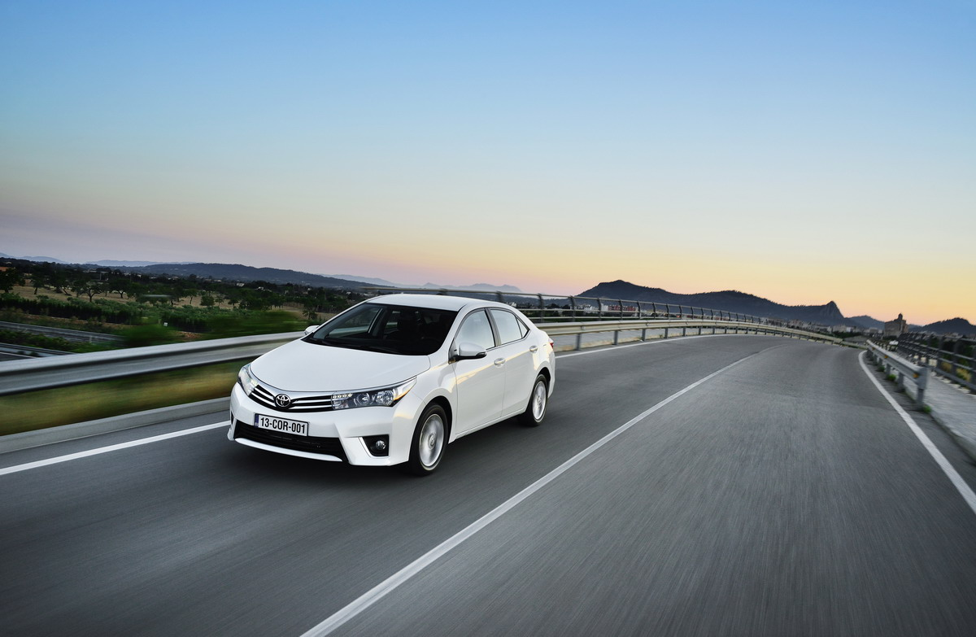
Модельный ряд автомобилей Toyota
Класс автомобилей | Модель автомобилей
Легковые автомобили | Camry, Corolla, Prius, Auris, Verso и GT 86
Внедорожники | Land Cruiser 200, Land Cruiser Prado и Highlander
Кроссоверы | RAV4 и Venza
Пикап | Hilux
Минивэн | Alphard
Коммерческий автомобиль | Hiace

Slide 14
Самые продаваемые марки новых легковых и LCV автомобилей в мире в 2015 году
Место 2015 (2014) | Марка | 2015 год млн. штук | 2014 год млн. штук | +– % | Доля 2015 г. %
1 (1) | Toyota | 8,397 | 8,358 | 0,5 | 9,5
2 (2) | Volkswagen | 6,426 | 6,604 | -2,7 | 7,2
3 (3) | Ford | 6,077 | 5,832 | 4,2 | 6,8
4 (4) | Hyundai | 4,850 | 4,762 | 1,8 | 5,5
5 (6) | Nissan | 4,757 | 4,740 | 0,4 | 5,4
6 (7) | Honda | 4,472 | 4,264 | 4,9 | 5,0
7 (5) | Chevrolet | 4,362 | 4,746 | -8,1 | 4,9
8 (8) | Kia | 3,139 | 3,112 | 0,9 | 3,5
9 (11) | Mercedes | 2,121 | 1,827 | 16,1 | 2,4
10 (9) | Renault | 2,096 | 2,066 | 1,4 | 2,4
11 (10) | Peugeot | 2,011 | 1,934 | 4,0 | 2,3
12 (13) | BMW | 1,950 | 1,798 | 8,5 | 2,2
13 (14) | Audi | 1,822 | 1,751 | 4,1 | 2,1
14 (12) | Fiat | 1,586 | 1,806 | -12,2 | 1,8
15 (17) | Mazda | 1,518 | 1,376 | 10,3 | 1,7

Slide 15
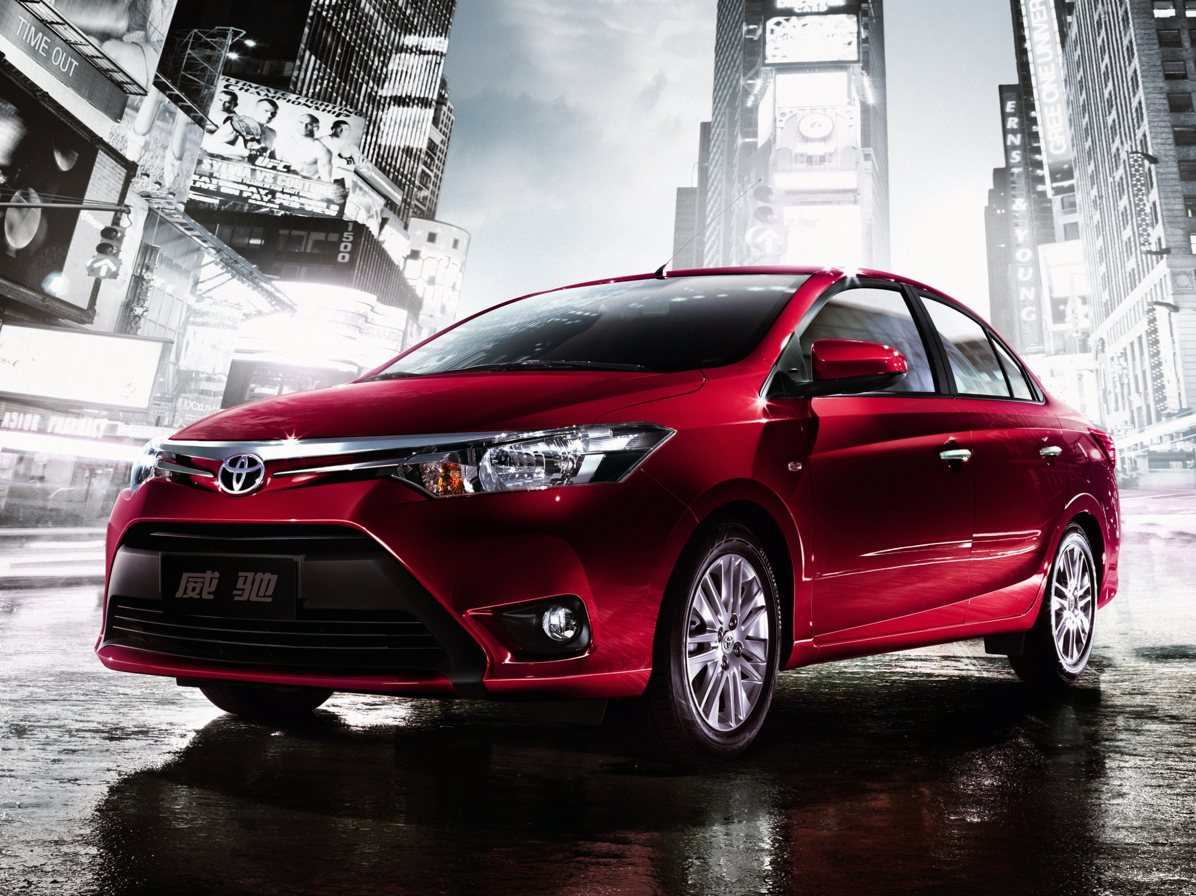
Слоган
«Moving Forward» - Двигайся вперед

Slide 16
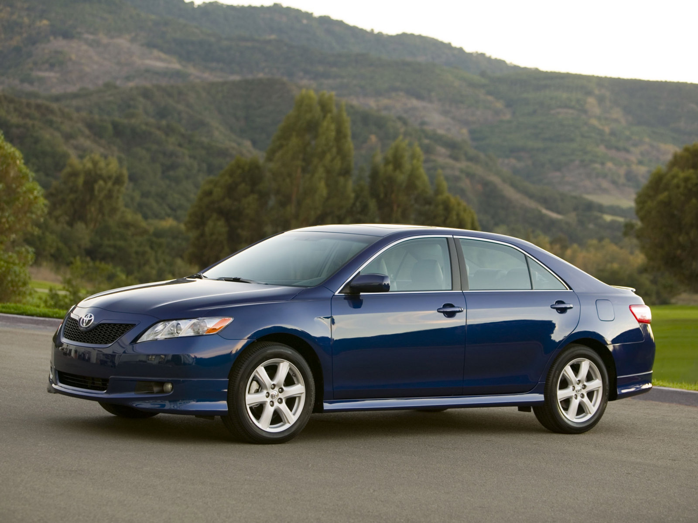
Конкуренты
Компания Toyota — вечный конкурент Volkswagen.
Что касается других конкурентов Тойота Мотор - это ее японские конкуренты - автопроизводители, такие как: Honda, Nissan, Mazda.

Slide 17
Сравнение слоганов известных автокомпаний
Toyota
Volkswagen
«Двигаясь вперед» -2004 г.
в 1990 году слоганом была фраза «Мне нравится то, что ты делаешь для меня»
а в 1980 году компания рекламировала себя фразой «О, что за чувство!».
15 июля 2013 г. компания Toyota сменила глобальный слоган с выражения «Управляй мечтой» на «Стремиться к лучшему»
Самый известный слоган компании – «Das Auto», что в переводе с немецкого значит «это машина»
«Volkswagen Polo BlueMotion – 1 литр 31 км «Ваше топливо никогда не длилось так долго»
«Обученные лошади – новый Golf Sport 2.0 TDI 170hp»
«Фольксваген Джетта. Расставаться невозможно»

Slide 19
Toyota
Ford
«Двигаясь вперед» -2004 г.
в 1990 году слоганом была фраза «Мне нравится то, что ты делаешь для меня»
а в 1980 году компания рекламировала себя фразой «О, что за чувство!».
15 июля 2013 г. компания Toyota сменила глобальный слоган с выражения «Управляй мечтой» на «Стремиться к лучшему»
В 2012 году концерн представил слоган «Go Futher» («Иди дальше»), созвучный с британским «Go Beyond» («За грань обыденного»), используемым Land Rover.
Слоган заменил два предыдущих, а именно «Feel the difference» («Почувствуй разницу»), используемый в Европе,
и «Drive One» («Возьми и езжай») — в Северной Америке.
«Ford Fusion. Для тех, кто не стоит на месте».

Slide 20
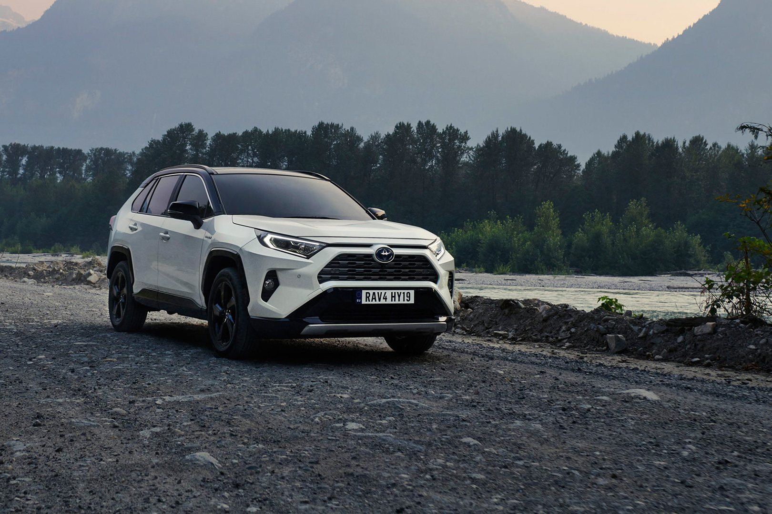
Воплощай свою мечту в реальность.

Slide 21
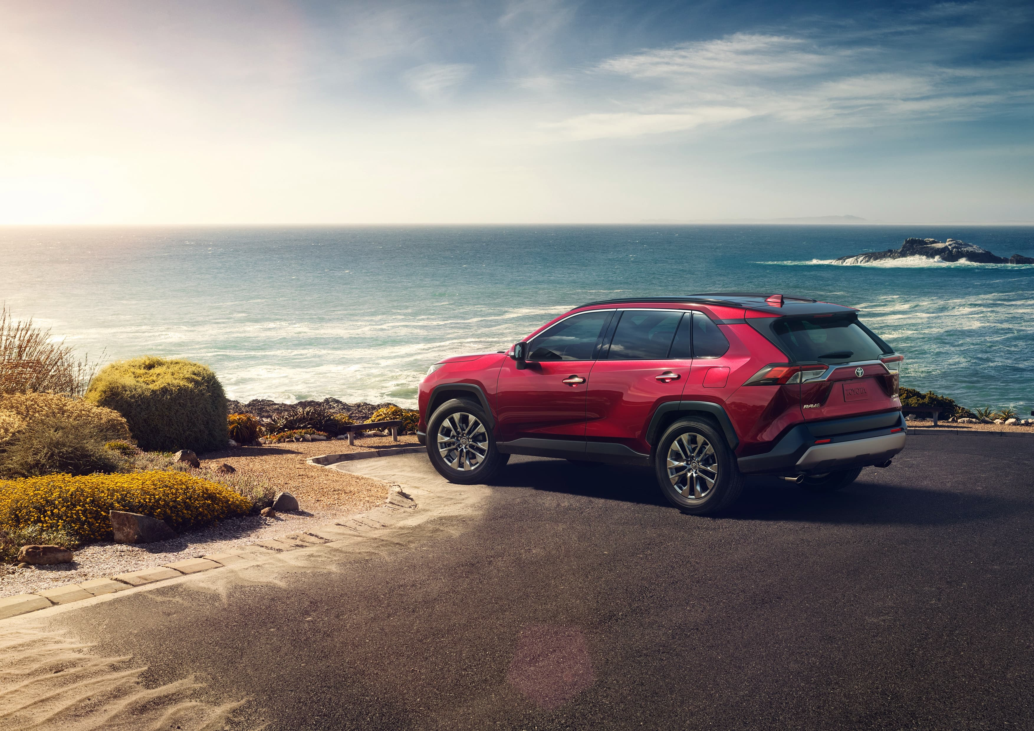
Спасибо за внимание!

